Slide 1
GIÁO ÁN ĐIỆN TỬ MÔN TOÁN LỚP 2
BÀI SOẠN
CHỦ ĐỀ 2: PHÉP CỘNG, PHÉP TRỪ TRONG PHẠM VI 20
Bảng trừ qua 10 ( Tiết 1)
Người soạn: Nguyễn Thị Hà

Slide 2

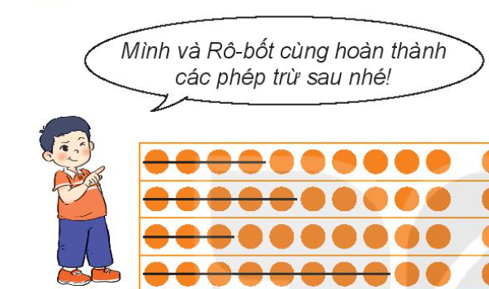
À, đó là các phép trừ qua 10.
Chúng ta hoàn thành luôn
bảng trừ (qua 10) nào!
11 – 4 = 7
13 – 5 = 8
12 – 3 = 9
14 – 8 = 6

Slide 3
À, đó là các phép trừ qua 10.
Chúng ta hoàn thành luôn
bảng trừ (qua 10) nào!
11 – 2 = 9
11 – 3 = 8
12 – 3 = 9
11 – 4 = 7
12 – 4 = 8
13 – 4 = 9
11 – 5 = 6
12 – 5 = ?
13 – 5 = 8
14 – 5 = 9
12 – 5 = 7
11 – 6 = 5
12 – 6 = 6
13 – 6 = 7
14 – 6 = ?
15 – 6 = 9
14 – 6 = 8
11 – 7 = 4
12 – 7 = 5
13 – 7 = 6
14 – 7 = 7
15 – 7 = 8
16 – 7 = 9
11 – 8 = 3
12 – 8 = 4
13 – 8 = 5
14 – 8 = 6
15 – 8 = 7
16 – 8 = ?
17 – 8 = 9
16 – 8 = 8
11 – 9 = 2
12 – 9 = 3
13 – 9 = 4
14 – 9 = 5
15 – 9 = 6
16 – 9 = 7
17 – 9 = 8
18 – 9 = ?
18 – 9 = 9

Slide 4
1
Tính nhẩm
11 – 6 = 13 – 8 = 16 – 7 =
14 – 7 = 15 – 6 = 17 – 9 =
?
5
9
?
?
5
?
?
8
?
9
7

Slide 5
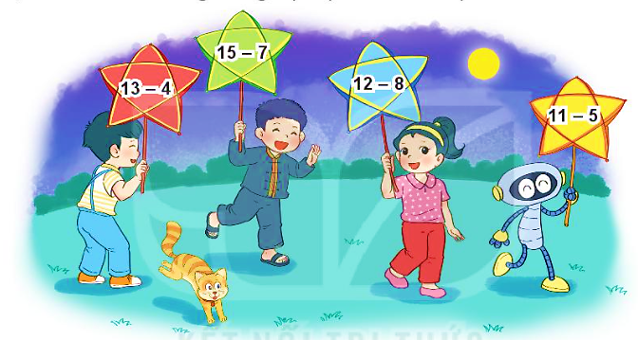
2
Bạn nào cầm đèn ông sao ghi phép tính có kết quả bé nhất?
8
9
4
6

Slide 6
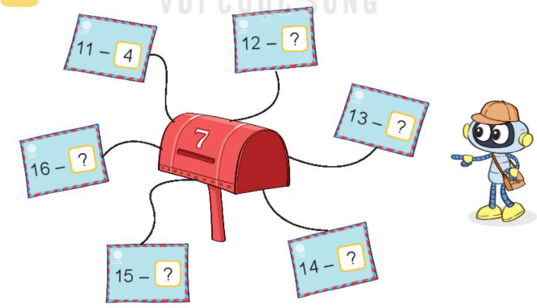
3
Số?
12 –
11 –
5
4
?
13 –
?
6
16 –
9
?
14 –
7
15 –
?
8
?

Slide 7
Trò chơi : Ai nhanh ai đúng
Hãy chọn đáp án đúng: 13 – 5 =
A. 5 B. 8 C. 18
B

Slide 8
Trò chơi : Ai nhanh ai đúng
Hãy chọn đáp án đúng: 16 – 6 - 3 =
A. 10 B. 13 C. 7
C

